Slide 1

DEFENSA HITO 3
BASE DE DATOS II
EVER TICONA HUALLPA
SIS10031434j

Slide 2

Tabla De Contenido:
PARTE TEORICA
En donde se encuentra un conglomerado de preguntas relacionadas a BASES DE DATOS RELACIONALES.
PARTE PRACTICA
En donde deberá realizar y crear funciones manejando el motor de base de datos MySQL manejando el concepto del lenguaje procedural.

Slide 3

PARTE TEORICA

Slide 4

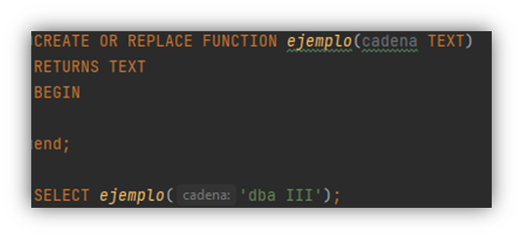
Defina que es lenguaje procedural en MySQL.
Defina que es una función en MySQL
¿Qué cosas características debe de tener una función?
Conjunto de instrucciones
SQL, más una serie de
estructuras de control que
pueden almacenarse en el
servidor.
Es un proceso usado o creado para tomar parámetros y transformarlos en salidas; el proceso es rutinario.
La creación de la función.
Asignación de un nombre y si es requerido, parámetros de entrada.
Definición del tipo de dato que se retorna.
La selección de la función.

Slide 5
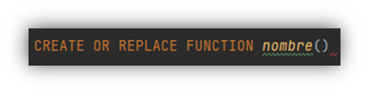
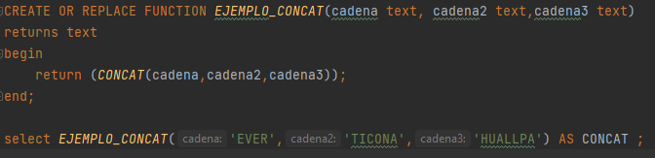
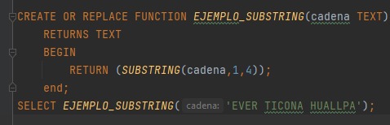
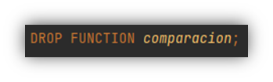
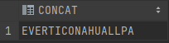
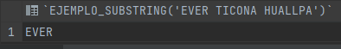
Para qué sirve la función CONCAT y como funciona en MYSQL
¿Cómo crear, modificar y cómo eliminar una función?
Para qué sirve la función SUBSTRING y como funciona en MYSQL
CONCAT es utilizado para unir todos los datos de tipo cadena.
Para qué sirve la función SUBSTRING y como funciona en MYSQL
CREA:
MODIFICA:
ELIMINA:

Slide 6
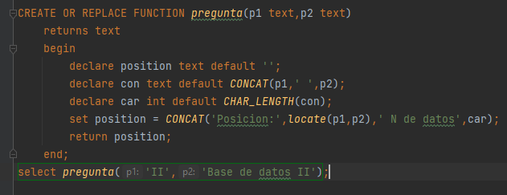
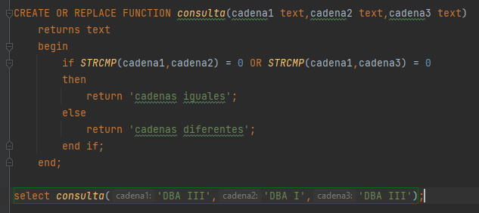
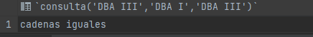
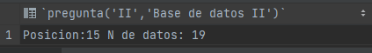
Para qué sirve la función STRCMP y como funciona en MYSQL
Para qué sirve la función CHAR_LENGTH y LOCATE y como funciona en MYSQL
STRCMP es una función de tipo booleano que presenta dos respuestas:
0 en TRUE.
1 o -1 en FALSE.
CHAR_LENGTH contabiliza los caracteres de una cadena, devuelve un INT.
LOCATE realiza la búsqueda de un dato dentro de otro.

Slide 7
¿Cual es la diferencia entre las funciones de agresión y funciones creados por el DBA?
¿Busque y defina a qué se referirá cuando se habla de parámetros de entrada y salida en MySQL?
ENTRADA O INPUT refiere a la introducción de datos.
SALIDA O OUTPUT refiere a la muestra de los mismo..
AGREGACION son aquellas que funcionan bajo la clausula SELECT, aplicado a un grupo de registros y que devuelven un único valor.
CUSTOM esta definida por el comando CREATE FUNCTION, su sintaxis y uso esta completamente definida por el USER.

Slide 8
PARTE
PRACTICA

Slide 9
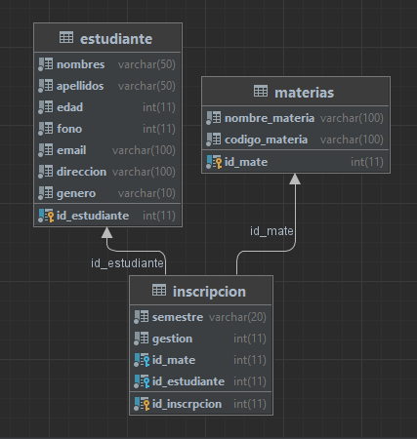

Crear la siguiente Base de datos y sus registros

Slide 10
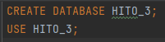
CREACION DE LA DBA
El comando CREATE TABLE es el que genera la DBA.
Comando USE para trabajar en el mismo.
PARA LA CREACION DE TABLAS:
Definimos a los PRIMARY KEY.
El comando FOREING KEY es utilizado para relacionar las tablas mediante los PRIMARY KEY.
NOT NULL para no tener columnas sin registro.
AUTO_INCREMENT para generar automáticamente el registro de la columna.

Slide 11
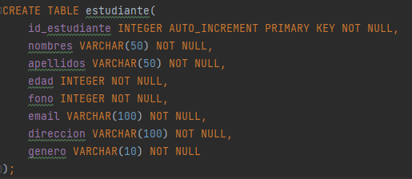
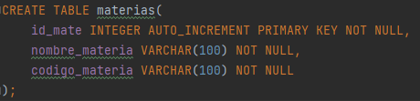
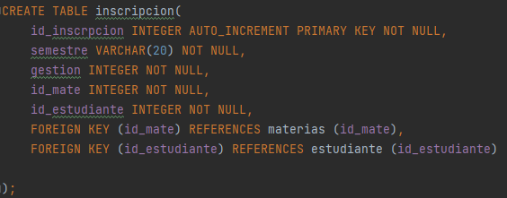
CREACION DE LAS TABLAS

Slide 12
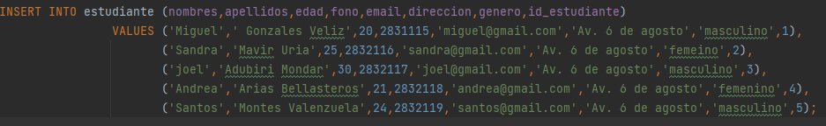
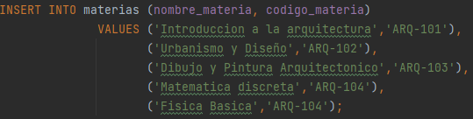
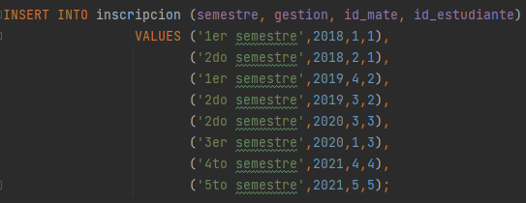
LLENADO DE LAS TABLAS

Slide 13
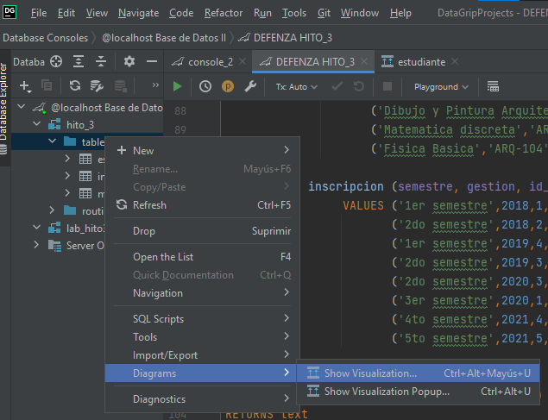
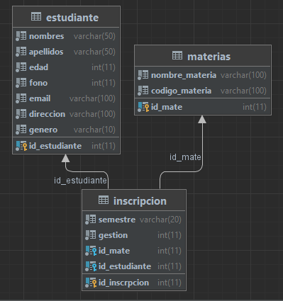

LLENADO DE LAS TABLAS
Haciendo un clic derecho sobre la carpeta de tablas, vaya y seleccione DIAGRAMS y la opción SHOW VISUALIZATION para poder ver el diagrama.

Slide 14
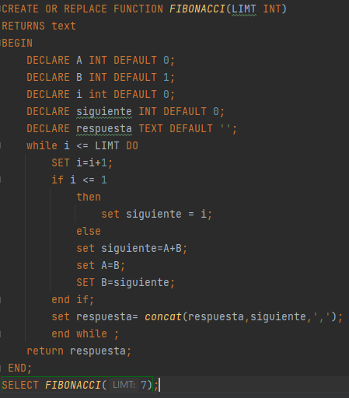
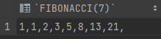
Crear una función que genere la serie Fibonacci

Slide 15
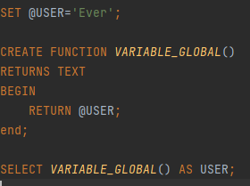
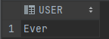

Crear una variable global a nivel BASE DE DATOS

Slide 16
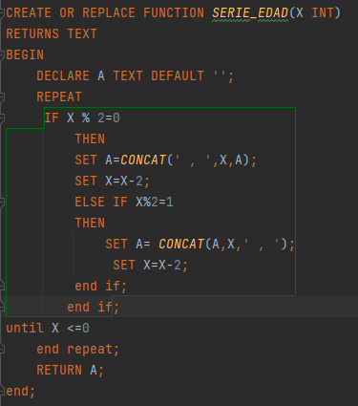
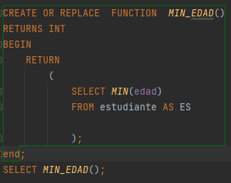
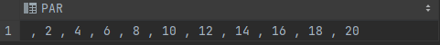
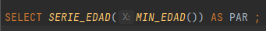

Crear una función no recibe parámetros (Utilizar WHILE, REPEAT o LOOP)

Slide 17
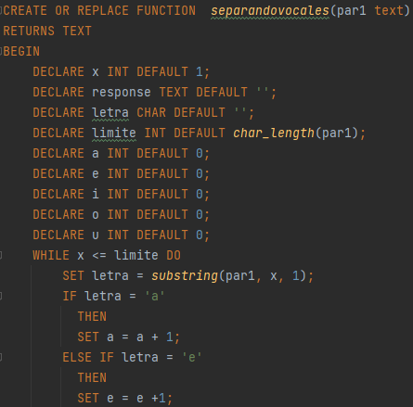
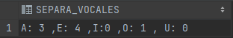
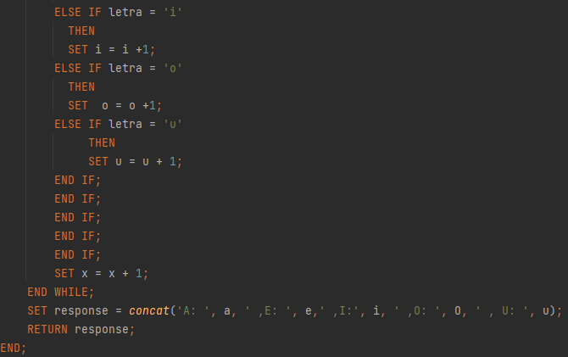

Crear una función que determina cuantas veces se repite las vocales

Slide 18
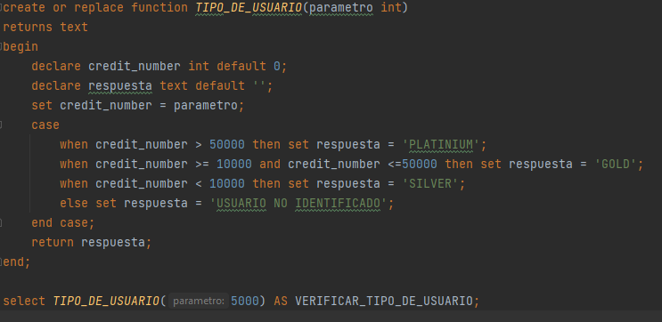
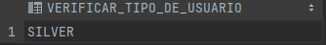

Crear una función que recibe un parámetro INTEGER

Slide 19
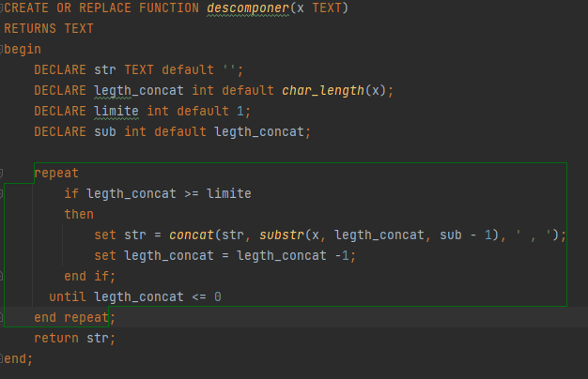
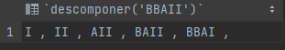
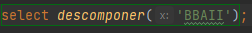

Crear una función que reciba un parámetro TEXT

Slide 20

GRACIAS
POR SU ATENCION!
G
everticona123@gmail.com
Ever Ticona
Email
t
+591 60614566

